Slide 1


LA REFORME DANS LES GRILLES HORAIRES
BAISSE DRASTIQUE DU VOLUME DES HEURES ÉLÈVES : entre - 200 et - 100h en CAP, entre - 380 et - 296 en bac pro.
BAISSE DU VOLUME DES HEURES PROFS en BAC PRO – 252 pour la grille « production » et -168 pour la grille « service »
ATTAQUE CONTRE LES HEURES PUREMENT DISCIPLINAIRES : en BAC PRO pour la grille « production » -113 pour les lettres, - 83 pour les maths, -13 pour LV1, -14h pour l’EPS
LE CHEF D’ŒUVRE fera l’objet d’un oral en terminale : en CAP 165h pour l’EP et 165 pour l’EG mais les heures ne sont pas attribuées aux disciplines. En Bac pro 108h à partir de la première à répartir entre l’EP et l’EG. Concurrence entre les disciplines.
LA CO-INTERVENTION en CAP 165h pour l’EP, 82,5 pour les lettres et 82,5 h pour les maths (50% du face à face pédagogique). En Bac pro 128h pour l’EP (12% de l’enseignement pro), 71h (21%) pour les lettres et 57 h (18%) pour les maths. Vision utilitariste de l’enseignement général.
L’AP : en CAP augmentation spectaculaire des heures d’AP (de 30 h à 192,5 heures) pour faire passer la pilule de la modularité (cap en un, deux ou trois ans). En Bac pro +55h d’AP dévolues à la consolidation des acquis, à l’insertion professionnelle ou à la poursuite d'études. L’orientation devient une des missions essentielles des PP. Concurrence entre les disciplines.
APPAUVRISSEMENT DE LA FORMATION-SUPRESSION DE POSTES-CHANGEMENT DU METIER

Slide 2

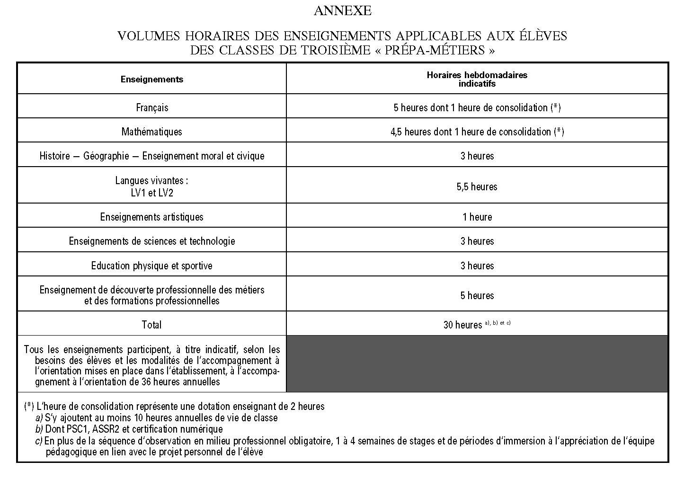
VOLUME HORAIRE ELEVES 3 PREPA METIERS
Plus 1h consolidation
= 2h profs
Les fondamentaux
au détriment
de l’ouverture et de
la culture
Moins 0,5h
Moins 1 heure
Moins 1,5h
Moins 1 heure
1 à 4 semaines de stage
et périodes d’immersion
séquence d’observation
Personnalisation du
parcours de l’élève
Entreprise formatrice
Employabilité des profs
(orientation)
36h annuelles
d’accompagnement à
l’orientation (Tous les
enseignements participent)
10h de vie de classe
PSC1, ASSR2 et certification
numérique
AU TOTAL – 2 HEURES PAR RAPPORT A LA 3 PREPA-PRO
ARRETE 3 PREPA-METIER
Notes:
Des heures d’enseignement en moins et annualisées
Passage de 32h à 30h d’enseignement hebdomadaire
Répartition: +1h Français (5h élève/6h profs) + 1h Maths (4,5h élève/5,5h profs)
-0,5h en Histoire-géo, -1h en enseignement artistique, -1,5h en enseignement
de sciences et de technologie.
Maintien de la dotation horaire supplémentaire (Art 6): 3h DHS
36 h annuelles d’orientation (tous les enseignements participent).
10h de vie de classe annualisées
PSC1, ASSR2 et certification numérique
Une personnalisation des parcours
L’enseignement de la découverte professionnelle : -1h (de 6h à 5h)
Séquence d’observation à concevoir
Entre 1 et 4 semaines de stage et période d’immersion (notamment en CFA), en fonction du projet de l’élève (donc les élèves n’auront pas le même nombre d’heures de cours sur l’année).
Un référent sera chargé du suivi individuel de 2 à 4 élèves.
Une augmentation de la charge de travail
Travail d’orientation dévolu aux professeurs principaux et aux collègues
Conception de période d’immersion (notamment en CFA) et relation avec les entreprises
Préparation au DNB sans les mêmes horaires et moins de dédoublements

Slide 3
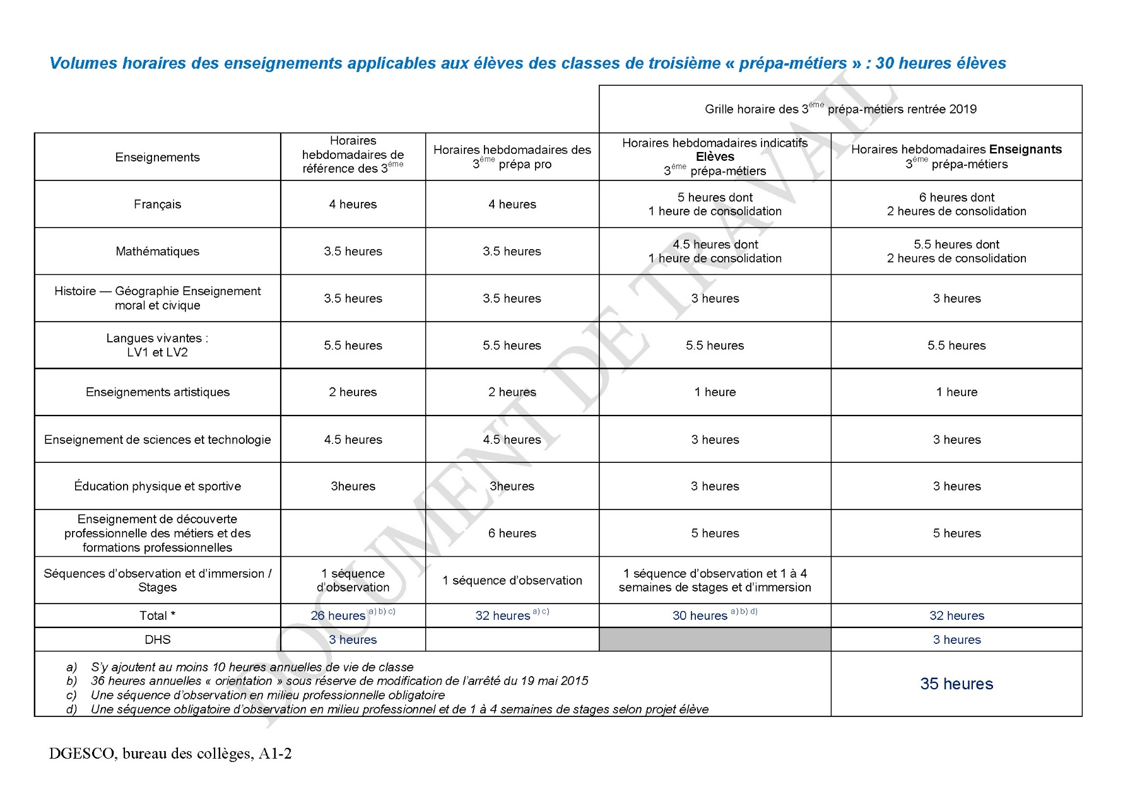
COMPARAISON TROSIEME 3 PREPA-PRO/3 PREPA METIERS

Slide 4
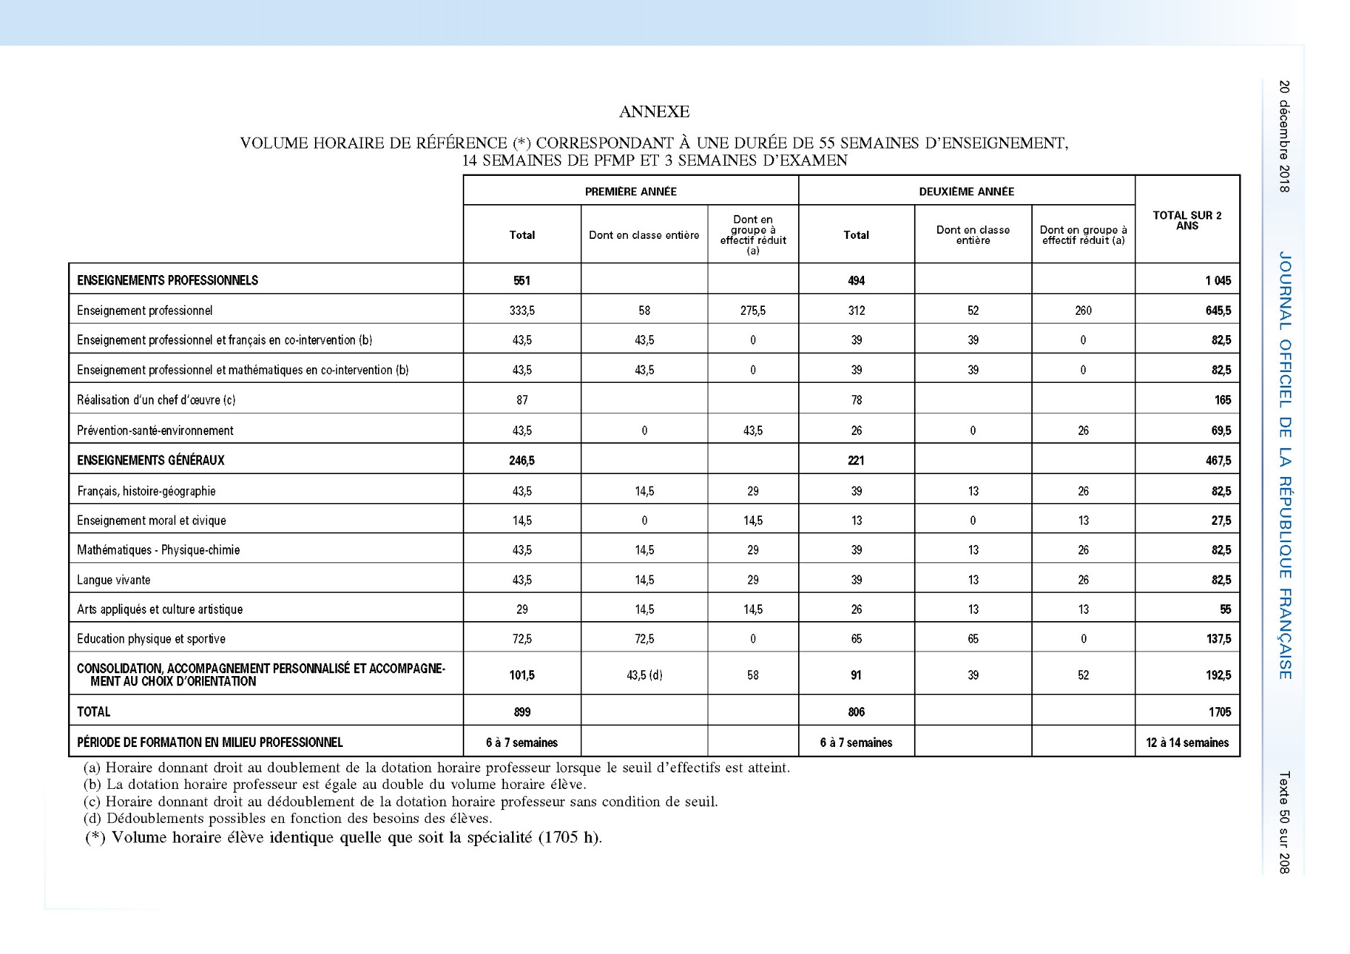
VOLUME HORAIRE ELEVES CAP 55 SEMAINES D’ENSEIGNEMENT
14 SEMAINES DE PFMP ET 3 SEMAINES D’EXAMEN
Horaire donnant droit au dédoublement
de la dotation horaire professeur lorsque
le seuil est atteint.
La dotation horaire professeur est égale au
double du volume horaire élève
87h EP/43,5 Français/43,5 Maths.
78h EP/39 Français/39 Maths
La dotation horaire professeur est égale
au double du volume horaire élève (ART6)
Dédoublement dotation horaire professeur sans
condition de seuil. Caractère pluridisciplinaire.
87h EP/87h EG non ciblées.
78 EP/78h EG non ciblées.
Dédoublement possible en fonction des besoins des élèves.
Test de positionnement en première année (Français/Maths).
Contenu de l’AP.
ARRETE GRILLE CAP
Notes:
HORAIRE DONNANT DROIT AU DEDOUBLEMENT :
Le tableau indique, par matière, le volume horaire donnant lieu au dédoublement de la dotation horaire professeur, lorsque les effectifs suivants sont atteints:
– à partir du 18e élève: français et histoire-géographie, mathématiques, activités de laboratoire en physique- chimie, prévention-santé-environnement, arts appliqués et culture artistique, enseignement moral et civique, ainsi qu’en consolidation des acquis, accompagnement personnalisé et accompagnement au choix d’orientation;
– à partir du 16e élève: langue vivante, enseignement professionnel, à l’exception des spécialités de l’hôtellerie- restauration, de l’alimentation, de l’automobile et de la conduite;
– à partir du 13e élève: enseignement professionnel des spécialités de l’hôtellerie-restauration et de l’alimentation;
– à partir du 11e élève: enseignement professionnel des spécialités de l’automobile; – à partir du 6e élève: enseignement professionnel des spécialités de la conduite.
HEURES DE CHEF D’OEUVRE :
Dans l'article 6 de l’arrêté il est écrit « Pour la réalisation du chef d’œuvre, la dotation horaire professeur est égale au double du volume horaire élève » donc 3x2=6h profs : la dotation professeurs est égale à 6h
Dans la grille horaire en annexe le (c) dit « horaire donnant droit au dédoublement (donc groupe) de la dotation horaire professeur (6h dédoublées=6/2=3h groupe) sans condition de seuil
Les élèves ont bien trois heures en groupe et les profs 6h
ACCOMPAGNEMENT PERSONNALISE :
Volume horaire dédié à la consolidation des acquis, à l’accompagnement personnalisé et à l’accompagnement au choix d’orientation, qui concerne tous les élèves selon leurs besoins. Il peut s’agir de soutien, d’aide individualisée, de tutorat, d’aide à la poursuite d’études ou de tout autre mode de prise en charge.

Slide 5
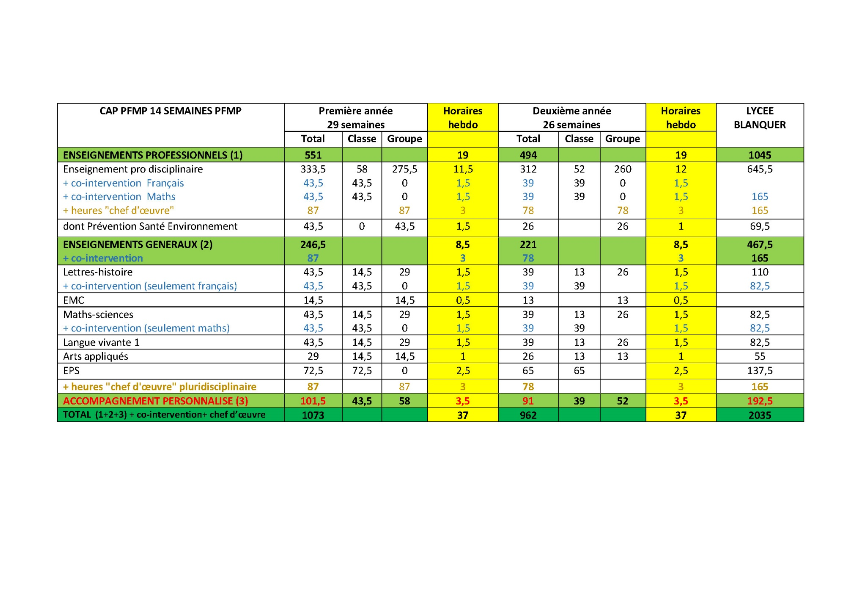
GRILLES HEBDOMADAIRES CAP 14 SEMAINES DE PFMP
(Référence 55 semaines + 14 PFMP + 3 semaines d’examen)
GROUPE :
Horaire donnant droit au dédoublement
de la dotation horaire professeur lorsque
le seuil est atteint.
La dotation horaire professeur est égale au
double du volume horaire élève:
87h EP/43,5 Français/43,5 Maths.
78h EP/39 Français/39 Maths
La dotation horaire professeur est égale
au double du volume horaire élève
Dédoublement dotation horaire professeur sans
condition de seuil
87 EP/87 EG non ciblées.
78 EP/78 EG non ciblés
Caractère pluridisciplinaire.
Dédoublement possible en fonction des besoins des élèves.
Test de positionnement en seconde (Français/Maths).
Contenu de l’AP.

Slide 6
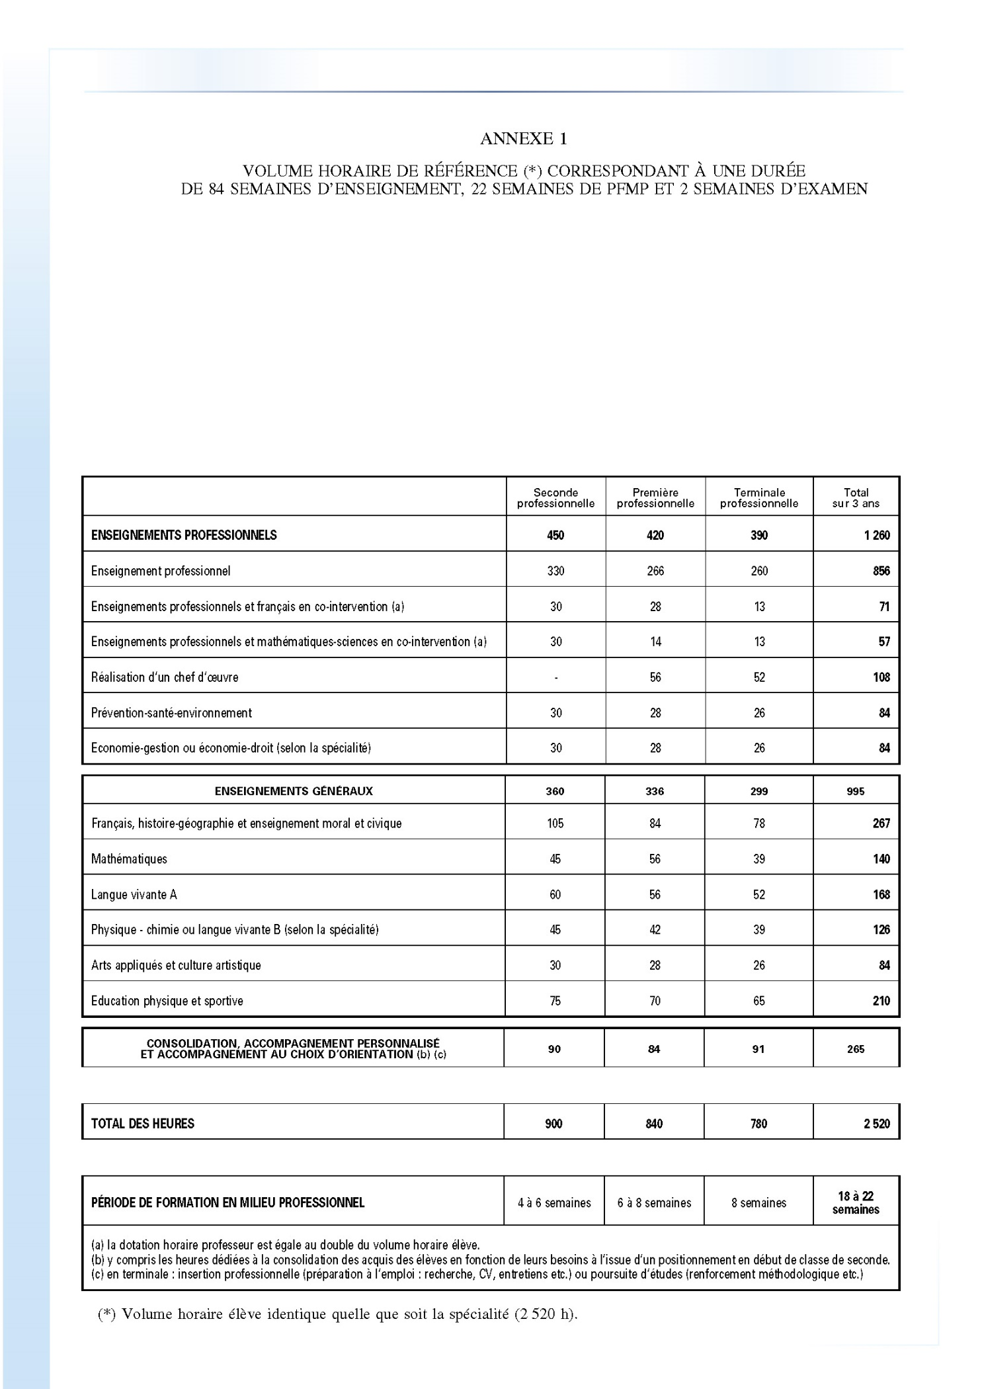
VOLUME HORAIRE ELEVES BAC PRO 84 SEMAINES D’ENSEIGNEMENT
22 SEMAINES DE PFMP ET 2 SEMAINES D’EXAMEN
La dotation horaire professeur est égale au
double du volume horaire élève:
En seconde 60h EP/30 Français/30 Maths.
En première 42h EP/28h Français/14h Maths.
En terminale 26h EP/13h Français/13h Maths.
Horaire non dédoublé contrairement au CAP.
Or caractère pluridisciplinaire (ART 4). Horaires pas réservés à l’EP mais
à répartir avec l’EG.
Pas en seconde, apparition en première
Eco-gestion en Production/Eco-droit en Service
Test de positionnement en première année (Français/Maths).
Contenu de l’AP:
o en 2de, de consolider ses acquis en fonction de ses besoins à l’issue du test de positionnement et de conforter ou de déterminer son choix de spécialisation ;
o en 1ère, de poursuivre la construction de son projet ;
o en terminale, de préparer, grâce à un module, son projet post bac d’insertion professionnelle ou de poursuite d’études supérieures.
ARRETE GRILLE BAC PRO
HORAIRES COMPLÉMENTAIRES

Slide 7
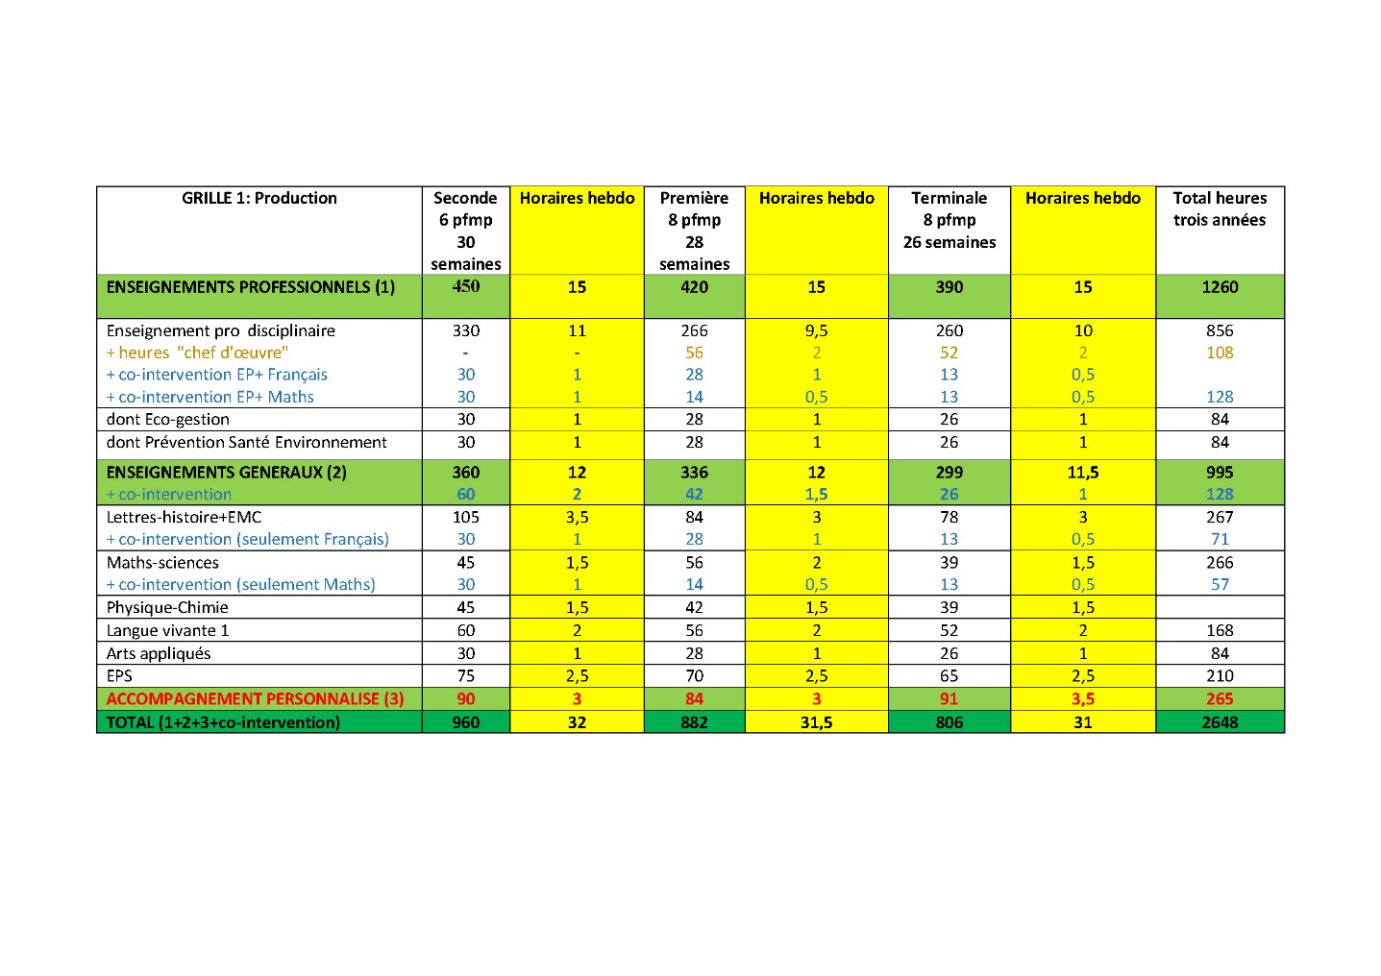
GRILLES HEBDOMADAIRES BAC PRO PRODUCTION 22 SEMAINES DE PFMP
(Référence 84 semaines + 22 PFMP + 2 semaines d’examen)
GRILLE PRODUCTION
Horaire non dédoublé contrairement au CAP:
Or caractère pluridisciplinaire. Horaires pas réservés à l’EP mais
à répartir avec l’EG.
Pas en seconde, apparition en première 56h
.
La dotation horaire professeur est égale au
double du volume horaire élève:
En seconde 60h EP/30 Français/30 Maths.
En première 42h EP/28h Français/14h Maths.
En terminale 26h EP/13h Français/13h Maths
Test de positionnement en première année (Français/Maths).
Contenu de l’AP:
o en 2de, de consolider ses acquis en fonction de ses besoins à l’issue du test de positionnement et de conforter ou de déterminer son choix de spécialisation ;
o en 1ère, de poursuivre la construction de son projet ;
o en terminale, de préparer, grâce à un module, son projet post bac d’insertion professionnelle ou de poursuite d’études supérieures.
HORAIRES COMPLEMENTAIRES : Les volumes complémentaires d’heures-professeur ainsi calculés sont globalisés puis répartis par l’établissement, en tenant compte des besoins dans les enseignements généraux.
Plus de 15 élèves | 15 élèves au moins et regroupés
Nombre d’élèves X 13,5/20 | Nombre d’élèves X 6,75/20
Les autres divisions dont l’effectif est inférieur ou égal à 15 ne donnent droit à aucun volume complémentaire d’heures-professeur.

Slide 8
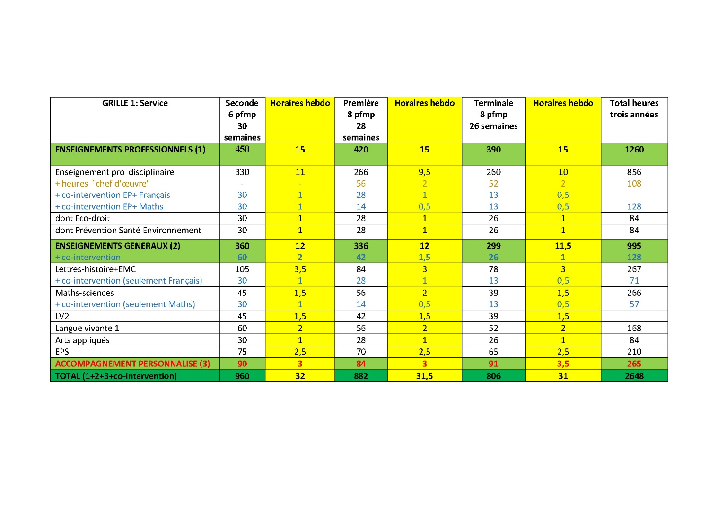
GRILLES HEBDOMADAIRES BAC PRO SERVICE 22 SEMAINES DE PFMP
(Référence 84 semaines + 22 PFMP + 2 semaines d’examen)
GRILLE SERVICE
Horaire non dédoublé contrairement au CAP:
Or caractère pluridisciplinaire. Horaires pas réservés à l’EP
mais à répartir avec l’EG.
Pas en seconde, apparition en première 56h
.
La dotation horaire professeur est égale au
double du volume horaire élève:
En seconde 60h EP/30 Français/30 Maths.
En première 42h EP/28h Français/14h Maths.
En terminale 26h EP/13h Français/13h Maths
Test de positionnement en première année (Français/Maths).
Contenu de l’AP:
o en 2de, de consolider ses acquis en fonction de ses besoins à l’issue du test de positionnement et de conforter ou de déterminer son choix de spécialisation ;
o en 1ère, de poursuivre la construction de son projet ;
o en terminale, de préparer, grâce à un module, son projet post bac d’insertion professionnelle ou de poursuite d’études supérieures.
HORAIRES COMPLEMENTAIRES : Les volumes complémentaires d’heures-professeur ainsi calculés sont globalisés puis répartis par l’établissement, en tenant compte des besoins dans les enseignements généraux.
Plus de 18 élèves | 18 élèves au moins et regroupés
Nombre d’élèves X 13,5/24 | Nombre d’élèves X 6,75/24
Les autres divisions dont l’effectif est inférieur ou égal à 18 ne donnent droit à aucun volume complémentaire d’heures-professeur.

